Slide 1

PINK FLOYD

Slide 2
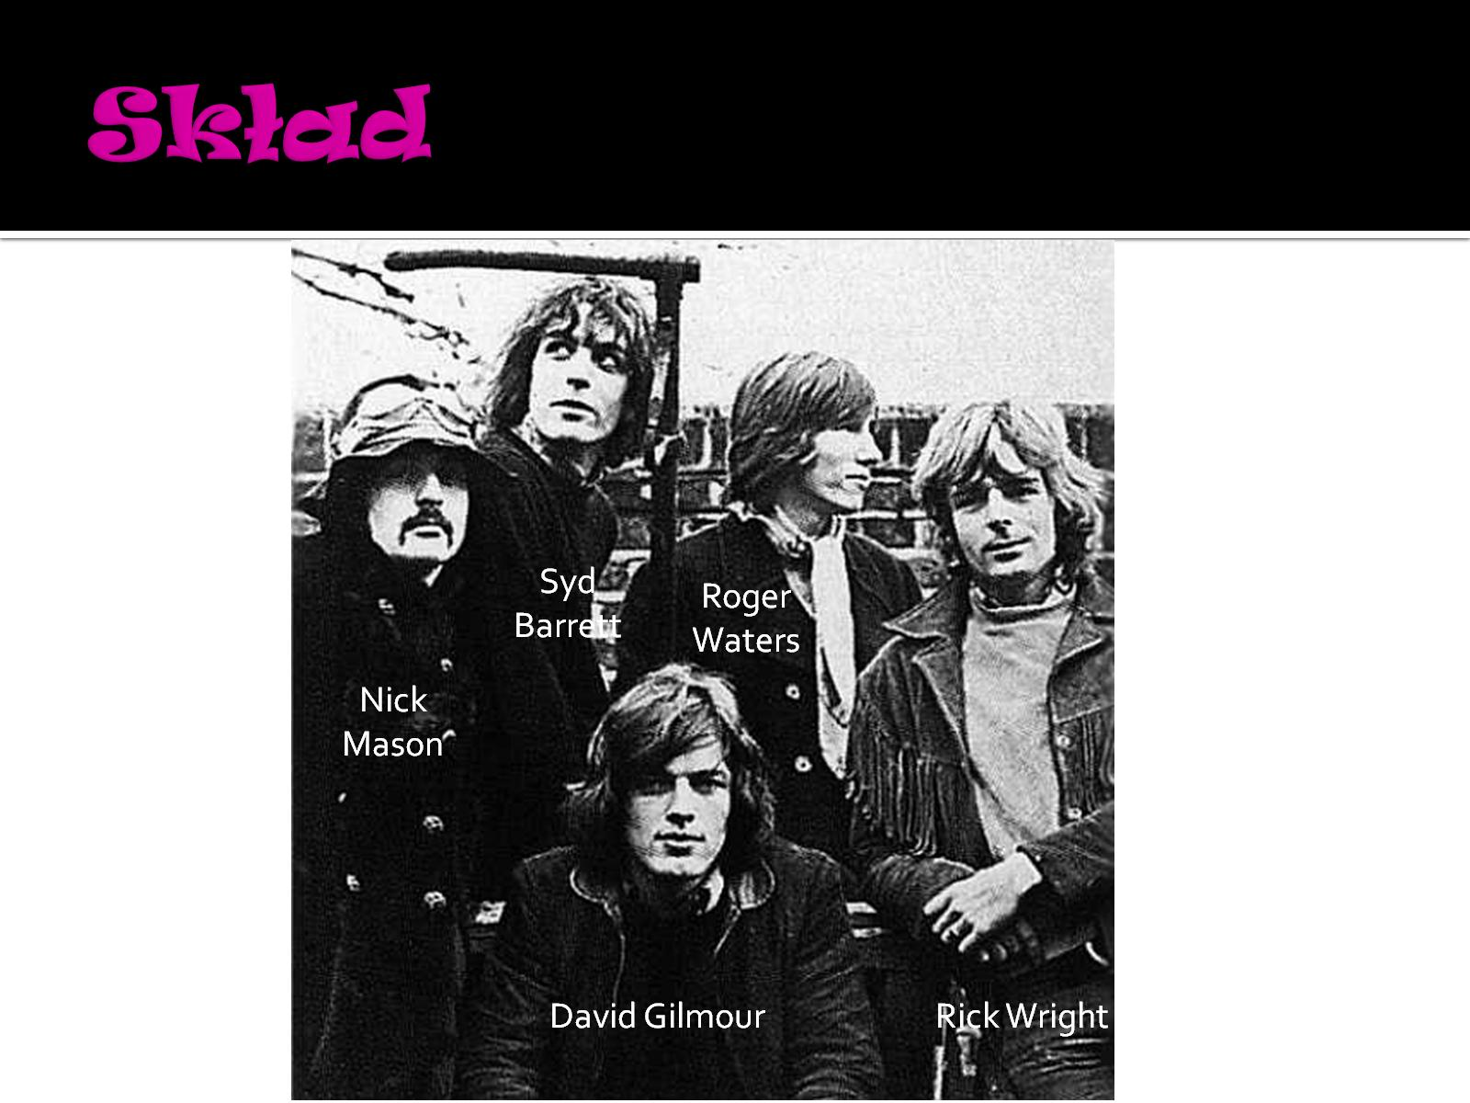
Skład

Slide 3
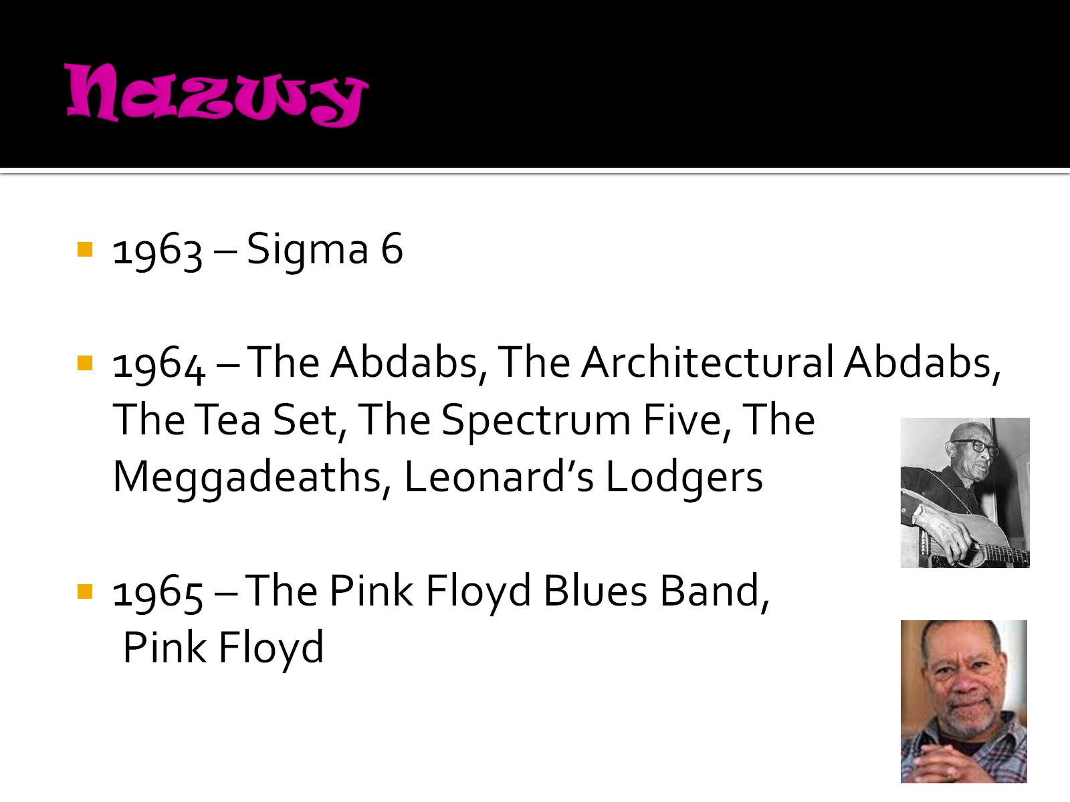
Nazwy

Slide 4

Blues rock

Slide 5

Barrett

Slide 6

Gilmour & Waters

Slide 7

Waters

Slide 8

Gilmour, Wright, Mason

Slide 9

The Final Slide

